Slide 1
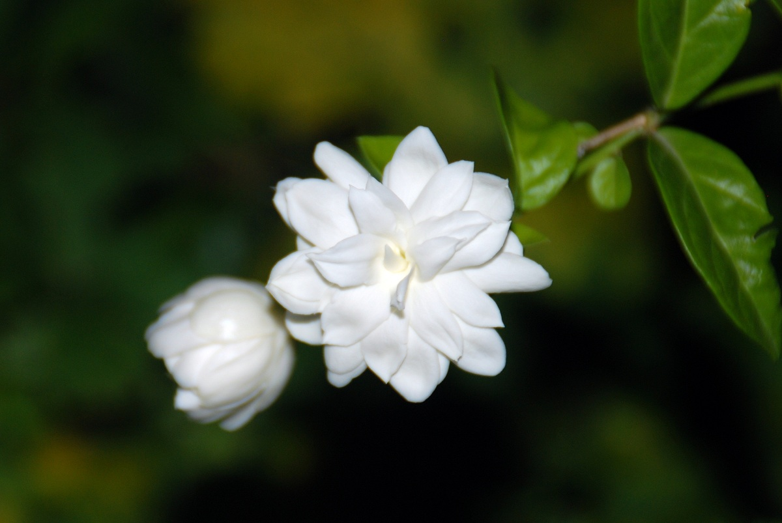
মাল্টিমিডিয়া ক্লাসে সবাইকে শুভেচ্ছা

Slide 2
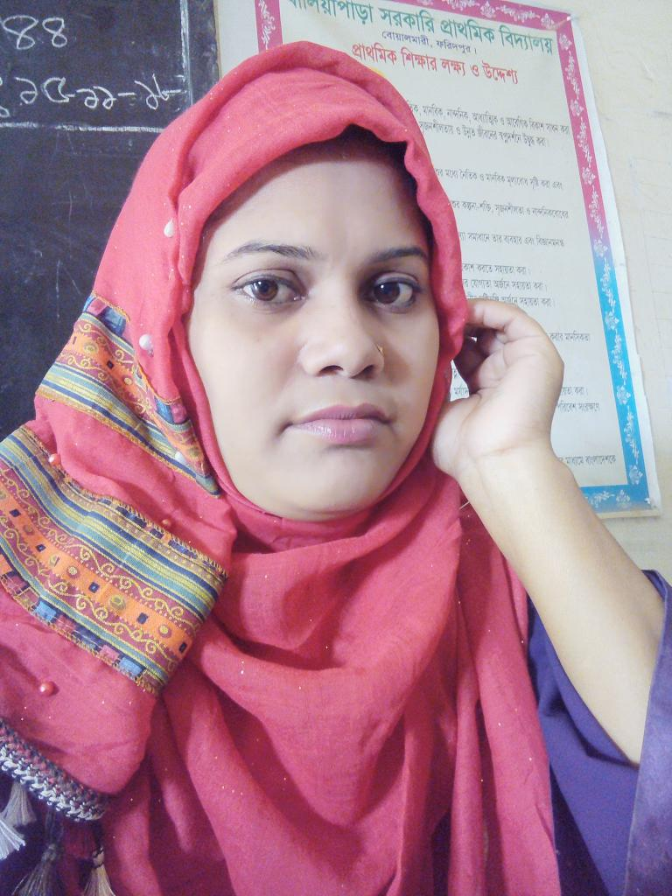
পরিচিতি
শারমিন জামান
সহকারি শিক্ষক
গোহাইলবাড়ি সরকারি প্রাথমিক বিদ্যালয়
বোয়ালমারী,ফরিদপুর।
শ্রেণি: ২ য়
বিষয় বাংলা
অধ্যায়: ৮,পাঠ-১
সময়: ৪০ মিনিট
তারিখ: ০০/০৭/২০২১

Slide 3
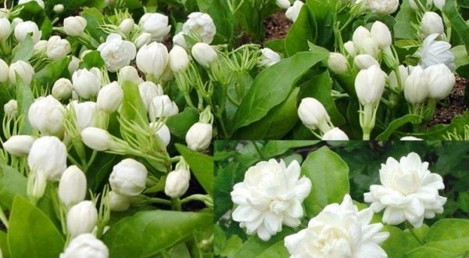
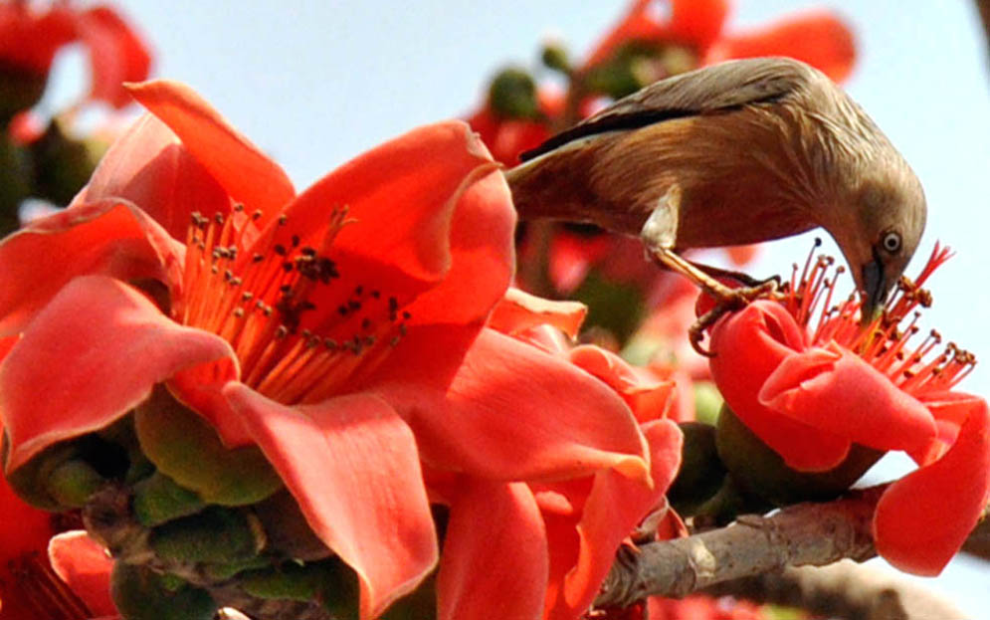
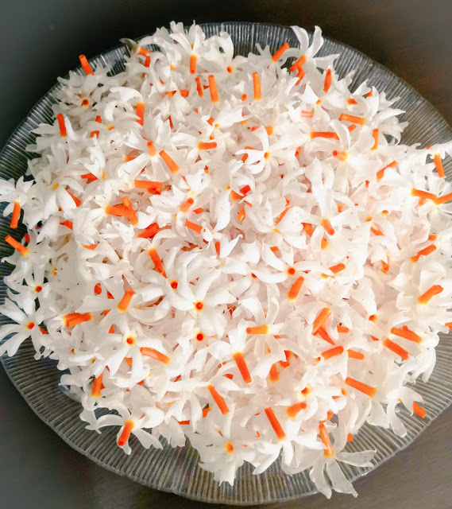
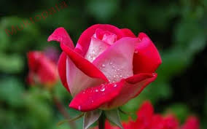
পূর্ব জ্ঞান যাচাই

Slide 4
তুমি কি কি ফুল দেখেছ?
তিনটি ফুলের নাম বলো?
ফুল কি তোমাদের ভালো লাগে,কেন ভালো লাগে?
কোন কোন ফল খেতে ভালো লাগে?

Slide 5
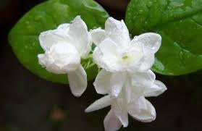
আজ আমরা পড়বো
নানা রঙ্গের ফুলফল

Slide 6
শিখনফল
পাঠ শেষে শিক্ষার্থীরা যা শিখবে...
১.১.১ শোনা :বাক্য ও শব্দে ব্যবহৃত বাংলা যুক্তবর্ণের ধ্বনি শুনে মনে রাখতে পারবে।
১.১.১ বলা:শব্দে ব্যবহৃর বাংলা যুক্তবর্ণের ধ্বনি স্পষ্ট ও শুদ্ধভাবে বলতে পারবে।
১.৪.১ লেখা:যুক্তব্যঞ্জন ভেঙ্গে লিখতে পারবে।

Slide 7
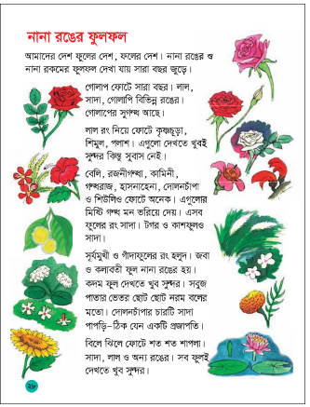
পাঠ্য বই সংযোগ
আমি সকল শিক্ষার্থীদের পাঠ্য বইয়ের ২৮ পৃষ্ঠা খুলতে বলবো।

Slide 8
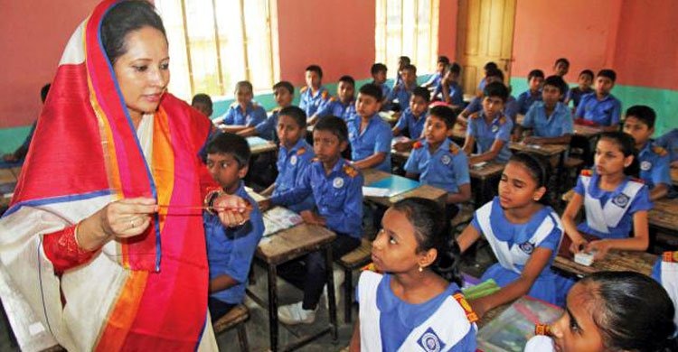
শিক্ষকের আদর্শ পাঠ

Slide 9
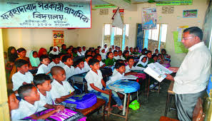
শিক্ষক শিক্ষার্থীর মিলিত পাঠ

Slide 10
এসো আমরা পড়ার অংশ থেকে নতুন শব্দগুলো জেনে নেই
সুন্দর
দেখতে ভালো
সুগন্ধ
খুশবু
চমৎকার
ভালো

Slide 11
যুক্তবর্ণযুক্ত শব্দগুলো জেনে নেই ও বিভাজন করি
সুগ
ন্ধ
ন্ধ
ন + ধ
কৃ
ষ্ণ
ষ্ণ
ষ + ণ
চূড়া
সু
ন্দ
ন্দ
ন + দ
র

Slide 12
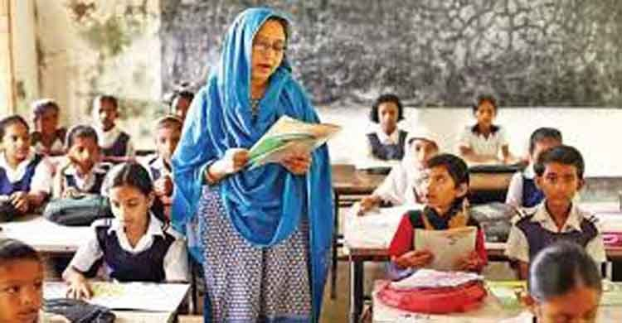
একক কাজ
সবাই পাঠ্য বইয়ের পড়া দেখে নিজে নিজে পরো।

Slide 13
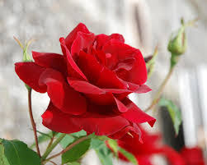
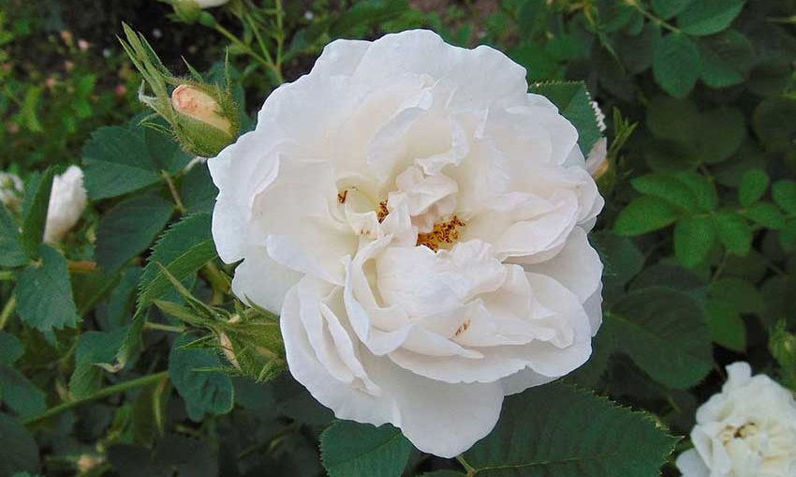
দলীয় কাজ
এসো আমরা গোলাপ ফুলের ছবি দেখে রং মিলাই
সাদা
গোলাপি
লাল

Slide 14
মৌখিক মূল্যায়ন
লাল রং নিয়ে ফোটে এমন ৩ টি ফুলের নাম বলো?
সাদা রং এর ৫ টি ফুলের নাম বলো?
কি কি ফুলের মিষ্টি গন্ধ আমাদের মন ভরিয়ে দেয়?

Slide 15
লিখিত মূল্যায়ন
কি কি ফুলের সুবাস নেই?
টগর ও কাশফুলের রং কি?

Slide 16
পাঠের সারসংক্ষেপ আলোচনা

Slide 17
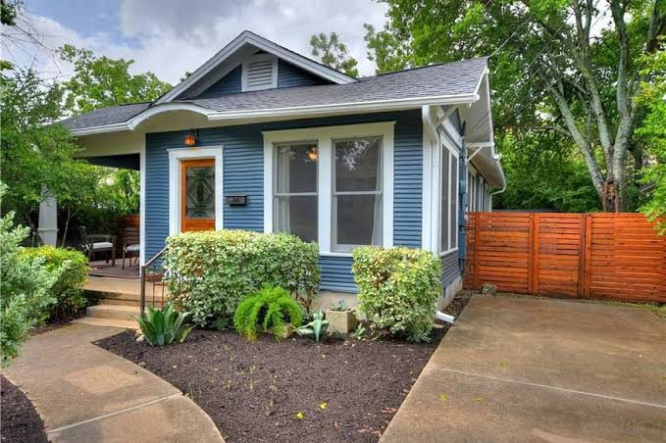
বাড়ির কাজ
নিচের শব্দ দুইটির যুক্তবর্ণ বিভাজন করে নিয়ে আসবে
সুগন্ধ,সুন্দর

Slide 18
ধন্যবাদ

